Slide 1




探究安全带报警原理
义务教育《信息科技》六年级下册
/ 第1单元汽车安全我探秘——控制系统逻辑运算
第 1 课
——“与”运算应用
蚌埠市第二实验小学 授课人：曹柱波

Slide 2



探究安全带报警原理——“与”运算应用
项目学习流程
项目情境
提出问题
交流评价
项目总结
项目准备
探究原理
项目拓展
巩固提升
项目实施
搭建模型

Slide 3

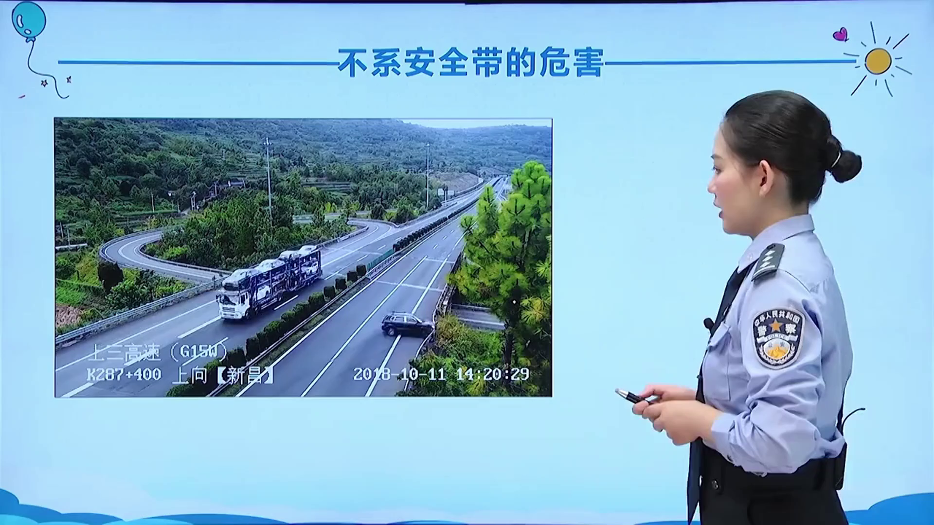

项目情境，提出问题
不系安全带有哪些危害？

Slide 4

项目情境，提出问题
周末，李徽一家自驾出游。车一起步，车内就响起滴滴的报警声。爸爸系上了安全带，但报警声还响个不停。直到坐在副驾驶座的妈妈也系上安全带，报警声才消失。你知道这是什么原因吗？

Slide 5

项目准备，探究原理
学习活动评价量表
评价内容 | 评价标准 | 评价结果
了解报警原理 | 1．了解安全带报警的条件。 2．掌握开关量的“与”运算。
制作报警模型 | 1．能够搭建安全带报警系统硬件模型。 2．能够编写程序调试报警功能。
项目参与度 | 能积极参与小组各环节的讨论、硬件连接、程序修改、汇报展示、评价等。

Slide 6


项目准备，探究原理
想一想：
回忆乘车经历，想一想汽车在行驶时，哪些情况发生可能会触发安全带报警系统。组内交流后，在图中选一选。

Slide 7




项目准备，探究原理
声敏传感器
红外传感器
压力传感器
卡扣开关
猜一猜：
车辆行驶时，没有系安全带报警系统会自动提醒。车辆时怎么发现他们未系安全带的呢？猜一猜用到了哪些相关部件？

Slide 8

项目准备，探究原理
压力传感器的工作原理你知道吗？

Slide 9
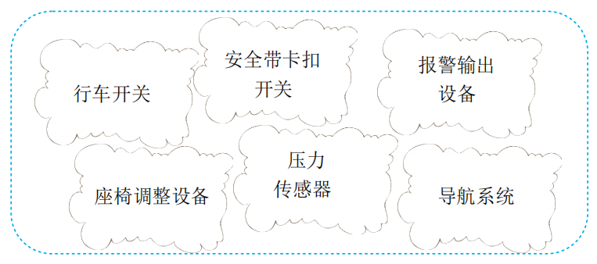
项目准备，探究原理
选一选：
说一说安全带报警系统中用到的相关部件，并圈出来。

Slide 10
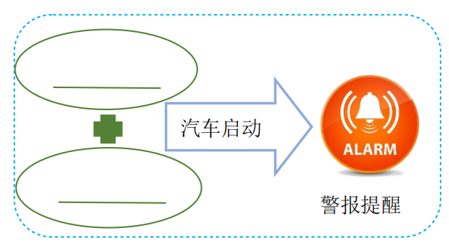
项目准备，探究原理
理一理：
1．小组合作交流，说一说安全带报警的条件是什么？ 2．把交流结果填写在上面的横线上。
3．全班交流汇报。

Slide 11
项目准备，探究原理
小结：
安全带报警系统的报警原理基于传感器技术。这些传感器用于监测座椅上是否有人坐下并且安全带是否解开。在计算机程序控制的系统中，多个条件同时满足才执行的操作，可以用“与”运算来处理。

Slide 12
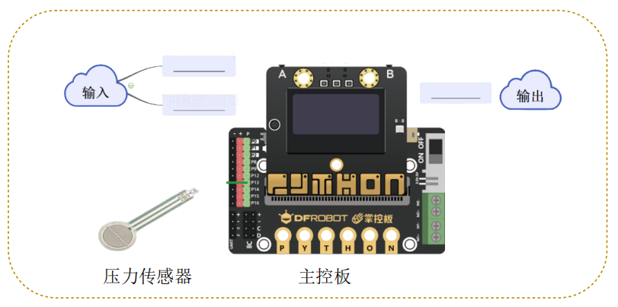
项目实施，搭建模型
搭建模型
1．实验设备：主控板、压力传感器、按键传感器。
2．连接设备：将压力传感器、按键传感器与主控板连接起来，确定报警系统的输入与输出。

Slide 13
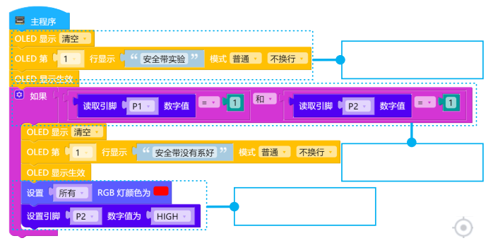
项目实施，搭建模型
编写程序
1．导入程序1，在组内互相说一说，如何进行程序的完善才能达到安全带报警的效果？每个代码块的功能是什么？
2．完善程序，调试压力传感器的灵敏度，测试报警功能。

Slide 14

项目实施，搭建模型
项 目 成 果 展 示

Slide 15
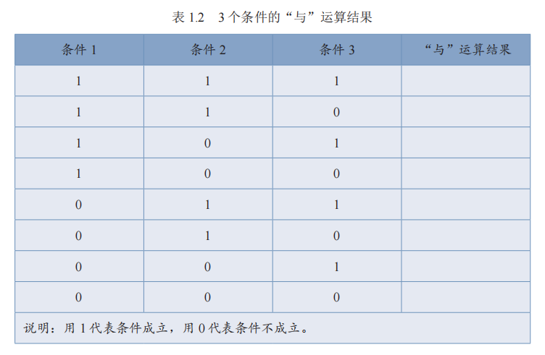
项目拓展，巩固提升
1．在表1．2中填写“与”运算的结果，全班交流。
2．说一说，生活中还有哪些控制系统运用了“与”运算。

Slide 16
交流评价，项目总结
1. 安全带报警系统项目总结
在安全带报警系统中，通过输入（压力传感器、按键传感器）——计算（程序）——输出（RGB灯），完成了安全带报警系统的搭建，理解了安全带报警的原理。
2. 安全带报警系统素养总结
“与”运算是逻辑运算的一种，多个条件进行“与”运算，只有所有条件都成立，“与”运算的结果才为真。
条件成立用 1 表示，条件不成立用 0 表示。1 和 1 为 1；0 和 1 为 0。

Slide 17
交流评价，项目总结
根据“学习活动评价量表”进行自评、互评。
评价内容 | 评价标准 | 评价结果
了解报警原理 | 1．了解安全带报警的条件。 2．掌握开关量的“与”运算。
制作报警模型 | 1．能够搭建安全带报警系统硬件模型。 2．能够编写程序调试报警功能。
项目参与度 | 能积极参与小组各环节的讨论、硬件连接、程序修改、汇报展示、评价等。

Slide 18
交流评价，项目总结
当控制系统中多个条件同时满足时才执行的操作，可以用“与”运算来处理。“与”运算在生活中还有很多方面的运用，需要我们进一步去发现、去创新。

Slide 19

义务教育《信息科技》六年级下册
第1单元汽车安全我探秘——控制系统逻辑运算
第1课 探究安全带报警原理
未来的学习之路还长，期待你们不断成长，每节课都有新的精彩呈现！

